Slide 1


Slide 2
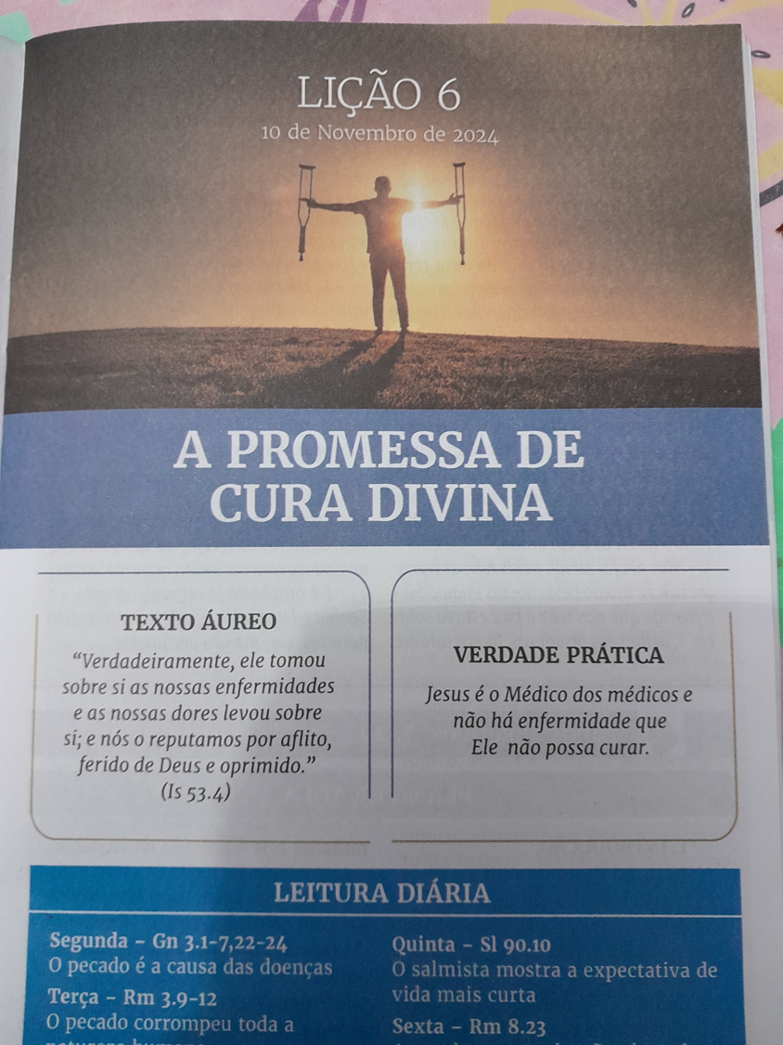


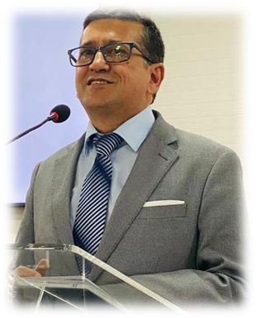

Slide 3
Objetivos da Lição
I – Explicar biblicamente as promessas da cura divina
II – Compreender qual a origem e as consequências das doenças no mundo
III – Conscientizar de que Cristo cura sim

Slide 4
TEXTO ÁUREO
‘‘Verdadeiramente, ele tomou sobre si as nossas enfermidades e as nossas dores levou sobre si; e nós O reputamos por aflito, ferido de Deus e oprimido. (Is 53-4)

Slide 5
Verdade Prática
Jesus é o Médico dos médicos e não há enfermidade que Ele não possa curar.

Slide 6
LEITURA BÍBLICA EM CALASSE:
Isaías 53.1-5; Mateus 8:14-17; Tiago 5:14,15
1 QUEM deu crédito à nossa pregação? E a quem se manifestou o braço do SENHOR?
2 Porque foi subindo como renovo perante ele, e como raiz de uma terra seca; não tinha beleza nem formosura e, olhando nós para ele, não havia boa aparência nele, para que o desejássemos.
3 Era desprezado, e o mais rejeitado entre os homens, homem de dores, e experimentado nos trabalhos; e, como um de quem os homens escondiam o rosto, era desprezado, e não fizemos dele caso algum.
4 Verdadeiramente ele tomou sobre si as nossas enfermidades, e as nossas dores levou sobre si; e nós o reputávamos por aflito, ferido de Deus, e oprimido.

Slide 7
5 Mas ele foi ferido por causa das nossas transgressões, e moído por causa das nossas iniquidades; o castigo que nos traz a paz estava sobre ele, e pelas suas pisaduras fomos sarados.
Mateus 8:14-17
15 E tocou-lhe na mão, e a febre a deixou; e levantou-se, e serviu-os.
16 E, chegada a tarde, trouxeram-lhe muitos endemoninhados, e ele com a sua palavra expulsou deles os espíritos, e curou todos os que estavam enfermos;
17 Para que se cumprisse o que fora dito pelo profeta Isaías, que diz: Ele tomou sobre si as nossas enfermidades, e levou as nossas doenças.

Slide 8
Tiago 5:14,15
14 Está alguém entre vós doente? Chame os presbíteros da igreja, e orem sobre ele, ungindo-o com azeite em nome do Senhor;
15 E a oração da fé salvará o doente, e o Senhor o levantará; e, se houver cometido pecados, ser-lhe-ão perdoados.

Slide 9
I - A PROMESSA BÍBLICA DA CURA DIVINA
1. A profecia messiânica de Isaías 53.
Isaías 53 regista a obra completa de Cristo no Calvário.
Salvação e Libertação João 8.32 e 36
Cura Física Isaías 53.4,5, Mateus 9.35
O cumprimento da profecia de Isaías 53.4,5 está no NT um exemplo é Mateus 8.17

Slide 10
I - A PROMESSA BÍBLICA DA CURA DIVINA
2. O cumprimento profético no ministério de Jesus.
Mateus 8.14-17 confirma a profecia de Isaías 53.4,5;
A cura divina completa é a obra de Salvação feita por Jesus na cruz no calvário
Após a cura da sogra de Pedro, Jesus expulsou demónios, e disse:
“para que se cumprisse o que fora dito pelo profeta Isaías, que diz: Ele tomou sobre si as nossas enfermidades e levou as nossas doenças” (Mateus 8.17).

Slide 11
I - A PROMESSA BÍBLICA DA CURA DIVINA
2. O cumprimento profético no ministério de Jesus.
Por sua obra na cruz do Calvário somos autorizados a expulsar demónios e curar os enfermos Marcos 16.17,18

Slide 12
I - A PROMESSA BÍBLICA DA CURA DIVINA
3. Os ministros são chamados a orar e ungir os enfermos.
Conforme Tiago 5.14,15 os ministros são chamados a orar e ungir com azeite os enfermos, e a oração da fé curará o doente.
Também Tiago fala da confissão de pecados que também são perdoados podendo dar saúde para a alma.
Neste texto de Tiago temos; (Saúde Física e Saúde Espiritual)

Slide 13
II - ORIGEM E CONSEQUÊNCIAS DAS DOENÇAS NO MUNDO
1. A origem das doenças no Éden.
As doenças se originou da desobediência dos nossos primeiros pais Gênesis 3
As doenças, dores, sofrimentos e morte são consequência do pecado (Gn 3.1-7,22-24)

Slide 14
II - ORIGEM E CONSEQUÊNCIAS DAS DOENÇAS NO MUNDO
2. A consequência do advento da doença.
Alem das doenças como consequência do pecado, a natureza humana foi corrompida com a diminuição do tempo de vida
A Bíblia revela que Adão viveu 930 anos; Sete, 912 anos; Enos, 905 anos; a idade de outros importantes personagens bíblico foi com o tempo, diminuindo (Gn 5.1-32).
Ao anunciar o Dilúvio para Noé, Deus demarcou o limite da vida humana aos 120 anos (Gn 6.3,13; 2 Pe 2.5).
O Salmo 90 afirma uma expectativa de vida mais curta: “A duração da nossa vida é de setenta anos, e se alguns, pela sua robustez, chegam a oitenta anos, o melhor deles é canseira e enfado, pois passa rapidamente, e nós voamos” (SI 90.10).

Slide 15
II - ORIGEM E CONSEQUÊNCIAS DAS DOENÇAS NO MUNDO
3. A proliferação de doenças.
Podemos classificá-las em duas ordens de existências: a física e a mental.
Física – diabetes, doenças cardíacas e depressão que gera o suicídio,
Não estamos imunes a qualquer tipo de doenças.
Infelizmente, muitos incautos são ludibriados com falsas promessas de curas e, por isso, não procuram ajuda médica e, o que poderia ser tratado, acaba se agravando.

Slide 16
II - ORIGEM E CONSEQUÊNCIAS DAS DOENÇAS NO MUNDO
3. A proliferação de doenças.
Conforme Romanos 8.23 esperamos a remissão do nosso corpo e até que aconteça sofremos com dores e sofrimentos.
Devemos orar para que Jesus cure as doenças, mas, precisamos buscar auxilio dos médicos.
Isso nada tem a ver com falta de fé, mas com o zelo de quem é templo do Espírito Santo (1 Co 6.19).
Ou não sabeis que o vosso corpo é o templo do Espírito Santo, que habita em vós, proveniente de Deus, e que não sois de vós mesmos?

Slide 17
III - JESUS CRISTO CURA SIM
1. A Cura Divina faz parte do Plano de Deus.
Deus se agrada em curar o doente, pois quando isso acontece, confirma alguém confiando em seu poder de curar
Ele curou Israel no deserto e declarou: “eu sou o Senhor, que te sara” (Êx 15.26)
Curar pessoas faz parte do plano de Deus
Jesus, depois de curar teve compaixão Mateus 9.35.36:
E percorria Jesus todas as cidades e aldeias, ensinando nas sinagogas deles, e pregando o evangelho do reino, e curando todas as enfermidades e moléstias entre o povo.
E, vendo as multidões, teve grande compaixão delas, porque andavam cansadas e desgarradas, como ovelhas que não têm pastor.

Slide 18
III - JESUS CRISTO CURA SIM
2. Jesus cura.
O mesmo Senhor Jesus que curou nos Evangelhos é o mesmo que cura hoje.
Ele tem o poder curador. Nosso Senhor “é o mesmo ontem, e hoje, e eternamente” (Hb 13.8).
O Jesus que curou a mulher do fluxo de sangue (Mt 9.19-22), cura hoje;
O Jesus que curou o cego de Jerico (Mc 14.46-52), cura sim; o Jesus que levantou a filha de Jairo (Mc 5.35-43), levanta qualquer ser humano de sua enfermidade.
O poder de Jesus pelo Espírito Santo que está na igreja cura toda e qualquer enfermidade.

Slide 19
III - JESUS CRISTO CURA SIM
3. O que podemos fazer para receber a Cura Divina?
Crer que Jesus pode curar
Confiar no poder de Jesus Cristo para curar
Pedir aos líderes da igreja local que orem por nós ungindo-nos com azeite
Perseverar na fé e em oração aguardando o tempo de Deus
Procure auxílio médico, pois a cura pode ser por meio de tratamento
A cura pode ser de maneira sobrenatural, mas Deus pode abençoar os médicos para nos curar.

Slide 20
1. O que a profecia de Isaías 53 apresenta?]
A profecia bíblica de Isaías 53 apresenta o Senhor Jesus como o Messias, o Cristo de Deus que foi pregado na Cruz do Calvário para a nossa redenção (Is 53.1-3).

Slide 21
2.Como o evangelista Mateus se referiu ao episódio em que Jesus curou enfermos em Mateus 8?
O evangelista Mateus se referiu a esse episódio da seguinte forma: “para que se cumprisse o que fora dito pelo profeta Isaías, que diz: Ele tomou sobre si as nossas enfermidades e levou as nossas doenças” (Mt 8.17).

Slide 22
3. O que aconteceu como consequência do pecado do ser humano?
O pecado do ser humano fez com que as enfermidades surgissem, acompanhadas de dor, sofrimento e morte.

Slide 23
4. Cite uma das principais consequências do pecado e do advento das doenças.
Uma das principais consequências do pecado, bem como do advento das doenças, foi a diminuição do tempo de vida do ser humano.

Slide 24
5. Cite alguns princípios que devem acompanhar a nossa vida para experimentarmos a cura divina.
Confiar no poder Jesus (Mt 7-12); pedir aos líderes da igreja local que orem por nós, ungindo-nos com o azeite (Tg 5.14-16); perseverar na fé e em oração (Lc 18.1-8); não deixar de procurar auxílio médico, quer para tratamento quer para confirmar a cura divina recebida.

